Slide 1

Meetup #9
Notes:
Приветствую всех на очередном митапе BKUG.

Slide 2
Программа
1. Kotlin для носимых устройств: пример использования
2. Inject dependency with Koin
3. Розыгрыш скидки на Voxxed

Slide 3

Партнер – Apalon Apps
Notes:
Партнером мероприятия выступает Apalon Apps - ведущая компания-разработчик мобильных приложений с одним из самых больших и популярных портфолио в мире. То, о чем рассказывают спикеры компании с нашей сцены, - это продукты компании, которыми каждый месяц пользуются более 40 миллионов человек, а суммарный объем установок превысил 400 миллионов. Про новаторство и поддержку котлин в рамках компании, а также в целом про внутренне обучение и другие инсайты можно будет спросить при желании сегодняшнего спикера от Апалон - Кирилла Розова

Slide 4
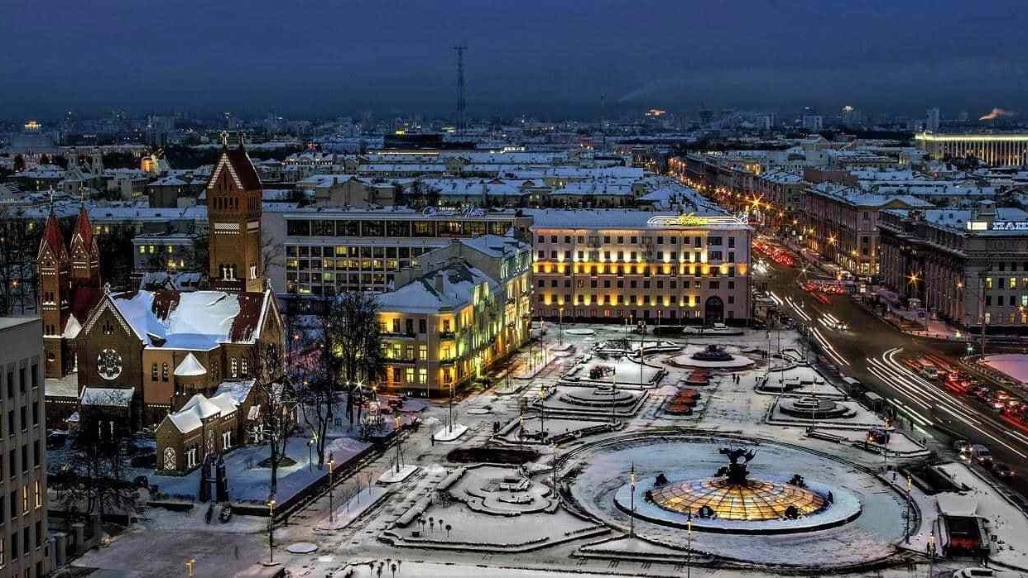

Voxxed Days Minsk 2018
Multiplatform Kotlin in 42 minutes – Eugene Petrenko
Automating experiments with Kotlin DSL – Aleksandr Tarasov
Kotlin strives for Deep Learning – Izzet Mustafaiev
Kotlin: MAX PAYNE – Artur Dryomov
Notes:
До 20-го апреля цена билетов 120$,
А сегодня мы разыграем скидку 50% на билет
На самой конференции будут котлин темы про
DSL, Miltiplatform, Deep Learning, и доклад который был у нас в сообществе про опыт использования котлин.
Кроме этого будет много спринга, graphql, grpc, websokets, big-data и т.д.
Можете подойти к ресепшену и получить свой номерок, который мы будем использовать в розыгрыше.

Slide 5


Kotlin для носимых устройств: пример использования
Notes:
Надеюсь вечер будет интересным, а доклады позновательными. Не забывайте приставать к незнакомым людям на митапе – тут это нормально :)

